Slide 1
《维修管理》
任课老师：侯甲栋
办公地点：航空工程学院A210室
办公电话：0838-5182503
2020年9月

Slide 2
第十章 维修中的人为因素
（第10.2节 人为因素基本理论）

Slide 3
第10.2节 人为因素基本理论
主要内容
（1）墨菲定律
（2）海恩法则

Slide 4
第10.2节 人为因素基本理论
（1）墨菲定理
1949年，美国航空工程师墨菲（Murphy）根据研究提出的一条著名定律:
“如果做某项工作有两种或者更多的方法，而其中一种方法将导致事故，则必定有人会安这种方法去做。”-墨菲定律
“凡事只要有可能出错，那就一定会出错”。-墨菲定律简化版

Slide 5
第10.2节 人为因素基本理论
（1）墨菲定理
“常在河边走，哪有不湿鞋”
“夜路走多了，总会遇到鬼”
下雪开车回家
酒后开车

Slide 6
第10.2节 人为因素基本理论
（1）墨菲定理
案例1：阻尼插头插错引起飞机坠毁
1994年6月6日，西北航一架TU-154飞机执行西安-广州航班任务，飞机起飞后发生横向增幅飘摆而失去控制，空中解体，机上160乘员无一生还。
过程中，飞行员用额定马力保持400Km/h速度上升，也无法保持飞机的稳定操纵。飞行员采取了短时接通自动驾驶仪等方法处理未能奏效。

Slide 7
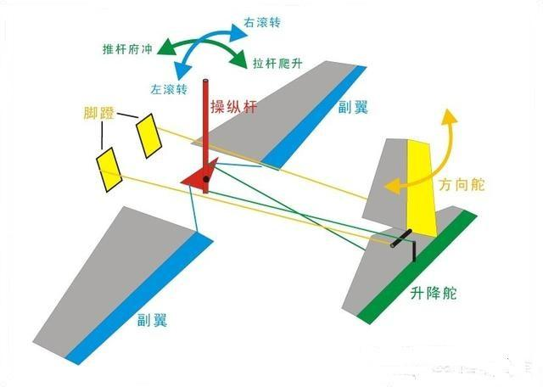
第10.2节 人为因素基本理论
（1）墨菲定理
案例1：阻尼插头差错引起飞机坠毁
事故调查与结论：
维修人员在1994年6月4日更换自动驾驶仪组件时，将组件上控制副翼的倾斜阻尼插头（绿色）与控制方向舵的航向阻尼插头（黄色）相互插错，导致机组操作飞机姿态时系统输出与意愿相反，飞机失控失事。

Slide 8
第10.2节 人为因素基本理论
（1）墨菲定理
案例1：阻尼插头差错引起飞机坠毁
事故发生的原因分析：
① 设计上无防错措施（墨菲定律）
② 从业人员的责任心及安全意识缺失
③ 质量保证体系不健全
$④$ 管理混乱

Slide 9
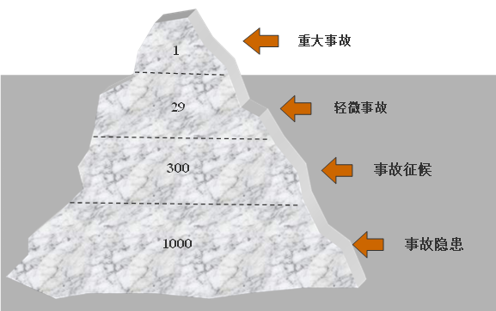
第10.2节 人为因素基本理论
（2）海恩法则
德国工程师海恩（Ohain）对多起航空事故深入分析研究后提出了著名的海恩法则：
每一起重大事故的背后，必然有29起轻微事故和300起事故征候以及1000事故隐患（又称为不安全事件）。海恩法则可以形象绘制成冰山形式” ，因此又被称为“差错冰山理论”。

Slide 10
第10.2节 人为因素基本理论
（2）海恩法则
海恩法则告诉我们：要减少事故的发生，即减少冰山露出水面的部分，需要缩小冰山水面以下的体积，即减少各类事故征候和不安全事件的发生。抓好不安全事件的数据分析和信息共享，吸取各方面教训，是预防事故的有效手段。
海恩法则给我们的启示：事故案件的发生看似偶然，其实是各种因素积累到一定程度的必然结果。任何重大事故都是有端倪可查的，其发生都是经过萌芽、发展到发生这样一个过程。如果每次事故的隐患或者苗头都能受到重视，那么每一次事故都可以避免。

Slide 11
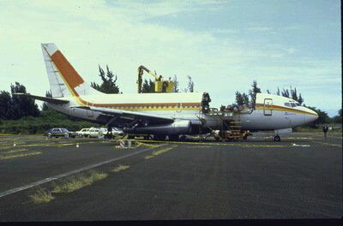
第10.2节 人为因素基本理论
（2）海恩法则
案例2：B737部分机身结构脱落
1988年4月，美国夏威夷阿罗哈（Aloha）航空公司的一架B737-200飞机在执行243航班时发一起事故，飞机在24000英尺高空飞行时，18英尺长的飞机上层结构蒙皮由于结构失效突然与飞机脱离。事故导致一名乘务员被吸出机舱外不知所踪。

Slide 12
第10.2节 人为因素基本理论
（2）海恩法则
案例2：B737部分机身结构脱落
事故调查与结论：
美国国家交通安全运输委员会（NTSB）认定，事故由裂缝氧化导致金属疲劳引起。事故飞机属于老龄飞机，当时客机已使用了19年，完成了89090次的飞行周期，超过了设计时预计的75000次飞行周期。
飞机飞行前曾有两名检查员进行检查，两个人在检查中都没有发现任何的裂纹。事故发生后的调查分析指出，在两名检查员检查时，飞机蒙皮上已经有至少240多处裂纹。随后的深人调查确定是人为因素问题导致了检查的失败。

Slide 13
第10.2节 人为因素基本理论
机务人员如何减少维修差错引起的事故呢？
① 爱岗敬业，具备责任心和安全意识
② 诚实认真，严格遵守规章制度

Slide 14
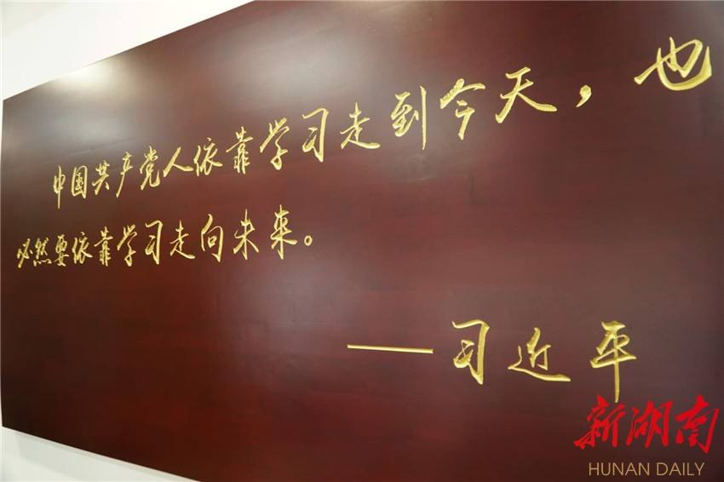
第10.2节 人为因素基本理论
机务人员如何减少维修差错引起的事故呢？
③ 持续学习，增长知识和能力
④ 团队协作，提高工作效率

Slide 15
第10.2节 人为因素基本理论
本节小结
“墨菲定律”的定义及应用；
“海恩法则”的定义及应用。

Slide 16
感谢大家的聆听！

